Slide 1
সবাইকে স্বাগত

Slide 2
পরিচিতি
মোঃ এস্কেন্দার আলী
সহকারী শিক্ষক (কম্পিউটার)
সতীহাট কে, টি উচ্চ বিদ্যালয় ও কলেজ,
মান্দা, নওগাঁ।
মোবাঃ ০১৭১৯-৭৯২৯৩৪
ই-মেইলঃ alimandabd@gmail.com
ফেসবুকঃ alimandabd@gmail.com
শিক্ষক বাতায়ন লিংকঃ
https://www.teachers.gov.bd/profile/alimandabd

Slide 3
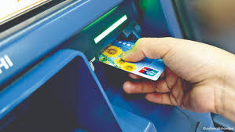
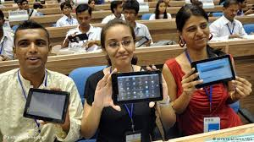
নিচের চিত্রগুলোতে কী দেখতে পাচ্ছ?
বহুবিদ ব্যবহার

Slide 4
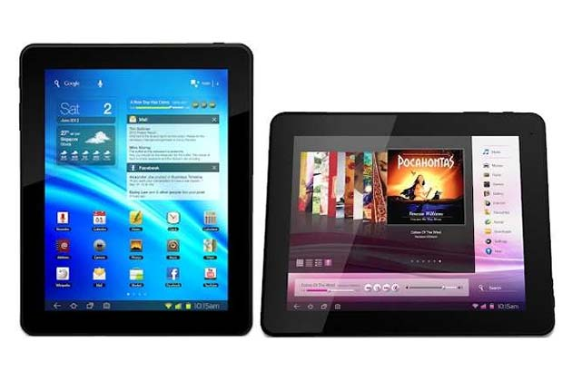
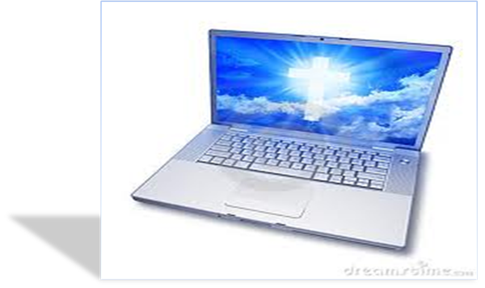
আজকের পাঠ
মাল্টিমিডিয়া ও এর ব্যবহার

Slide 5
এই পাঠ শেষে শিক্ষার্থীরা...
১। মাল্টিমিডিয়া কি-তা বলতে পারবে।
২। মাল্টিমিডিয়ার মাধ্যমসমূহ কি কি-তা লিখতে পারবে।
৩। মাল্টিমিডিয়ার ব্যবহার /প্রয়োগ বর্ণনা করতে পারবে।

Slide 6
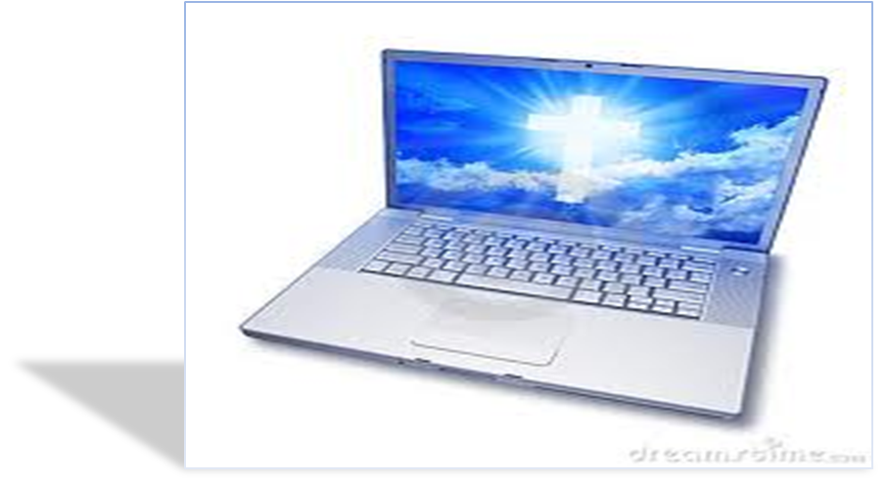
মাল্টিমিডিয়া কী?
লেখা, ছবি, অডিও, ভিডিও, গ্রাফিক্স এর সমন্বিত পদ্ধতি হল মাল্টিমিডিয়া মাল্টিমিডিয়া বিনোদন, শিক্ষা, ইন্টারনেট সহ বিভিন্ন ক্ষেত্রে ব্যবহৃত হয় ।

Slide 7
মাল্টিমিডিয়ার প্রয়োগের ক্ষেত্রসমুহ
বর্ণ বা টেক্সট
চিত্র বা গ্রাফিক্স
শব্দ বা অডিও
ভিডিও, টিভি,সিনেমা
এনিমেশন ও ডিজিটাল প্রকাশনা

Slide 8
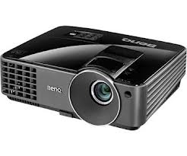
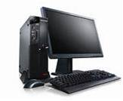
মাল্টিমিডিয়ার মাধ্যমসমুহ
প্রজেক্টর
ল্যাপটপ
ডেক্সটপ কম্পিউটার

Slide 9
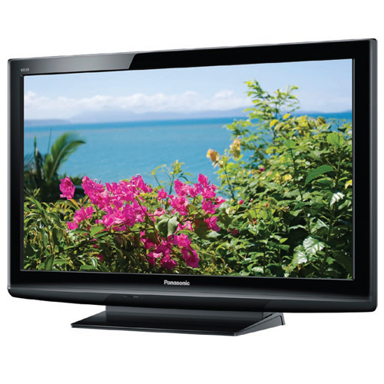
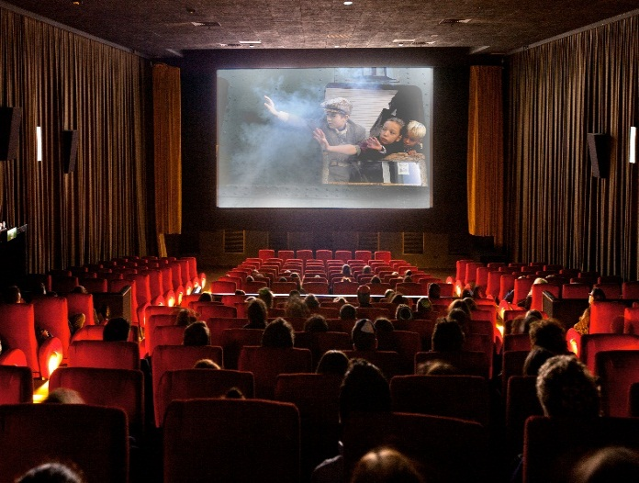
টেলিভিশন
ট্যাবলেট
সিনেমা

Slide 10
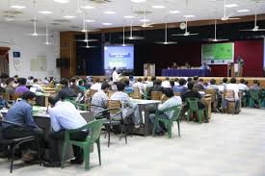
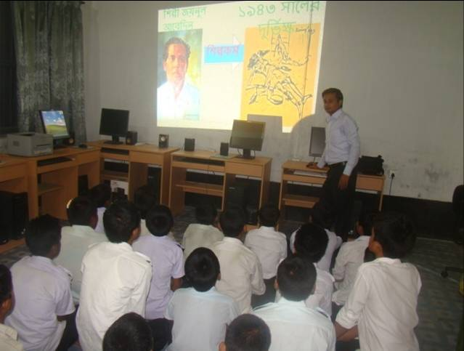
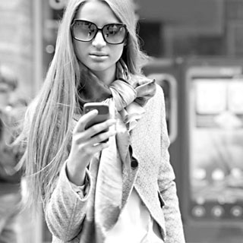
মাল্টিমিডিয়ার ব্যবহার
সেমিনারে
বড় পর্দায়
যোগাযোগে

Slide 11
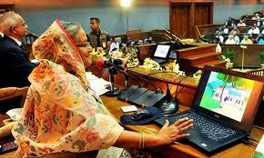
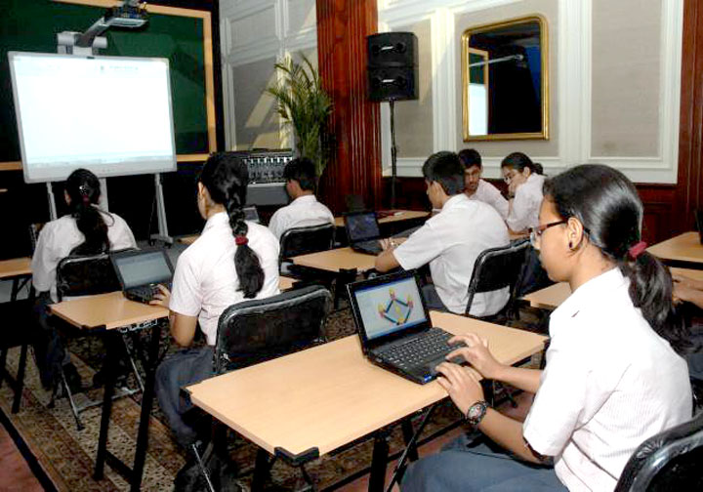
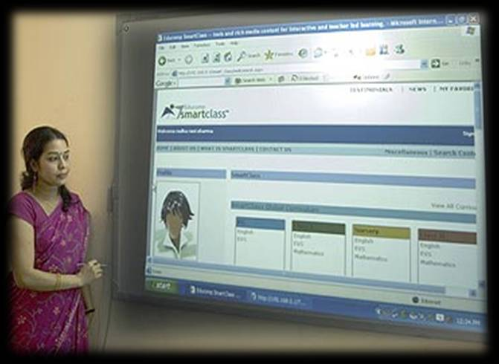
ডিজিটাল কনফারেন্সে
মাল্টিমিডিয়া ক্লাসে
ডিজিটাল
কনটেন্টে

Slide 12
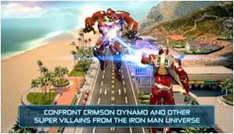
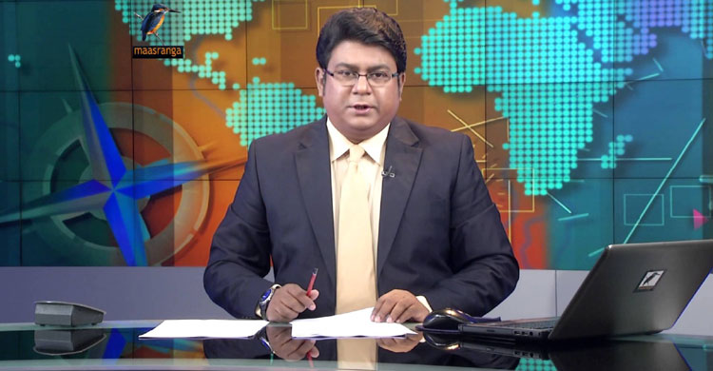
চলচ্চিত্র নির্মাণে
গেমস তৈরিতে
সংবাদ
পাঠে

Slide 13
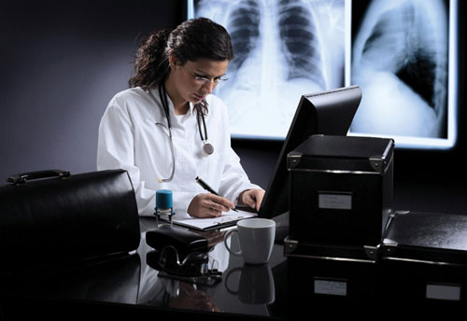
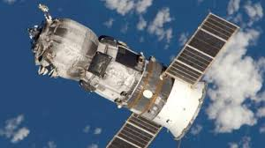
তথ্য ও যোগাযোগ প্রযুক্তিতে
চিকিৎসায়
মহাকাশ গবেষণায়
জেনেটিক গবেষণায়

Slide 14
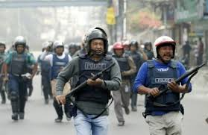
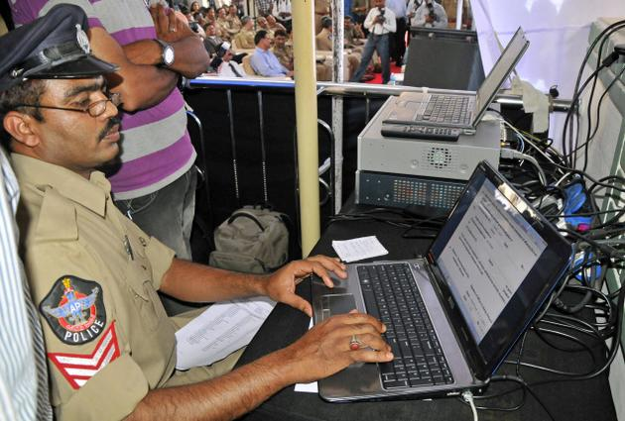
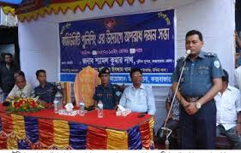
অপরাধীদের শনাক্ত ও ডাটাবেজ তৈরিতে।
আইন-শৃঙ্খলা রক্ষায়

Slide 15
টেলিভিশনের বিজ্ঞাপনে
ডিজিটাল বিজ্ঞাপনে
প্রকাশনায়

Slide 16
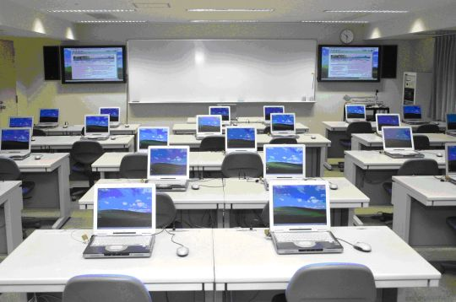
অফিস ব্যবস্থাপনায়
ব্যবসাক্ষেত্রে

Slide 17
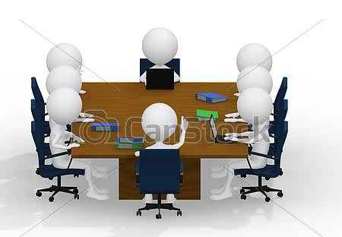
একক কাজ
মাল্টিমিডিয়ার জন্য কি কি যন্ত্র প্রয়োজন? তালিকা প্রস্তুত কর।

Slide 18
দলীয় কাজ
মাল্টিমিডিয়া আমাদের কাজকে সহজ করেছে-বর্ণনা কর ।

Slide 19
মূল্যায়ন
১। মাল্টিমিডিয়া কাকে বলে?
২। মাল্টিমিডিয়ার দুটি মাধ্যমের নাম বল।

Slide 20
বাড়ির কাজ
মাল্টিমিডিয়া ব্যবহারের সুবিধাসমুহ বর্ণনা কর ।

Slide 21
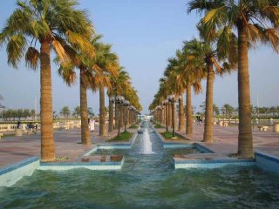
ধন্যবাদ

